Slide 1
Makroekonomia 1
Projekt zaliczeniowy
Dr Łukasz Matuszczak

Slide 2
Raport makroekonomiczny
Praca zaliczeniowa składa się z:
opracowania raportu (w formie eseju, 10-12 stron treści raportu w grupie 3 stron/os),
zaprezentowania raportu w skróconej formie dla wszystkich uczestników ćwiczeń (prezentacja ppt. na około 8-10 minut na raport).
Szkic raportów makroekonomicznych ze wstępnym podziałem treści oraz zaznaczeniem wymogów formalnych redakcji tekstu raportu dostępny na stronie prowadzącego.
Raporty w formie wydrukowanych esejów należy oddać najpóźniej na ćwiczeniach nr 10.

Slide 3
(Moje) Kryteria oceniania
Spełnienie kryteriów formalnych (m.in. podanie źródeł danych, kompletność raportu, podział pracy w grupie, zgodność z zasadami dla prac dyplomowych) - 35%
Poprawność prezentacji danych (m.in. poprawność opisów danych, zrozumiała forma prezentacji, podsumowania i wnioski) - 40%
Analiza danych w kontekście poznanych modeli - 10%
Podsumowanie (m.in. wskazanie najistotniejszych charakterystyk, zwięzłość podsumowania, poprawność analizy, spójność wniosków) - 15%

Slide 4
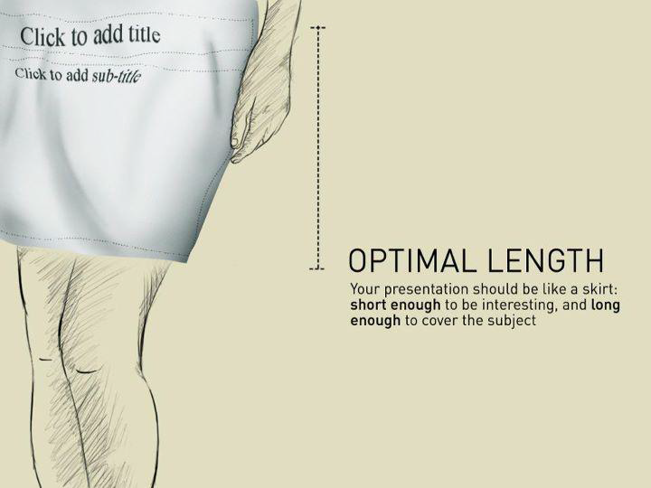
Prezentacje

Slide 5
Przejdźmy do właściwego miejsca:
https://sites.google.com/view/makro1wneuw2022/strona-g%C5%82%C3%B3wna

